Slide 1
Einführung Varianzanalyse (ANOVA)
Kurzfoliensammlung DataCraft

Slide 2
Wiederholung T-Tests

Slide 3
T-Test für zwei abhängige Stichproben
Ein t-Test für zwei abhängige Stichproben wird häufig verwendet, um die Veränderung von Mittelwerten über zwei Zeitpunkte zu untersuchen:

Slide 4
t-TEST FÜR ZWEI ABHÄNGIGE STICHPROBEN
Ein t-Test für zwei abhängige Stichproben kann durchgeführt werden, wenn
Wir für zwei abhängige Stichproben Daten erhoben haben (d.h. je eine Beobachtung der ersten Stichprobe gehört zu einer Beobachtung der zweiten Stichprobe)
z.B. erreichtes Servicelevel von 100 Mitarbeitenden vor Schulung und erreichtes Servicelevel (derselben 100 Mitarbeitenden) nach Schulung
Wir testen möchten, ob die Mittelwerte $μ_{1}$ und $μ_{2}$ der zugehörigen Populationen
signifikant voneinander abweichen (ungerichtete Alternativhypothese)
$μ_{1}−μ_{2}≠0$, also $μ_{1}≠μ_{2}$
einer der Mittelwerte signifikant größer als der andere ist (gerichtete Alternativhypothese)
$μ_{1}−μ_{2}<0$ (also $μ_{1}<μ_{2}$) oder $μ_{1}−μ_{2}>0$ (also $μ_{1}>μ_{2}$)

Slide 5
t-TEST FÜR ZWEI UNABHÄNGIGE STICHPROBEN
Ein t-Test für zwei unabhängige Stichproben wird häufig verwendet, um die Mittelwerte zweier unterschiedlicher Gruppen zu untersuchen:
Datenquelle: Länderdateninfo (2020)

Slide 6
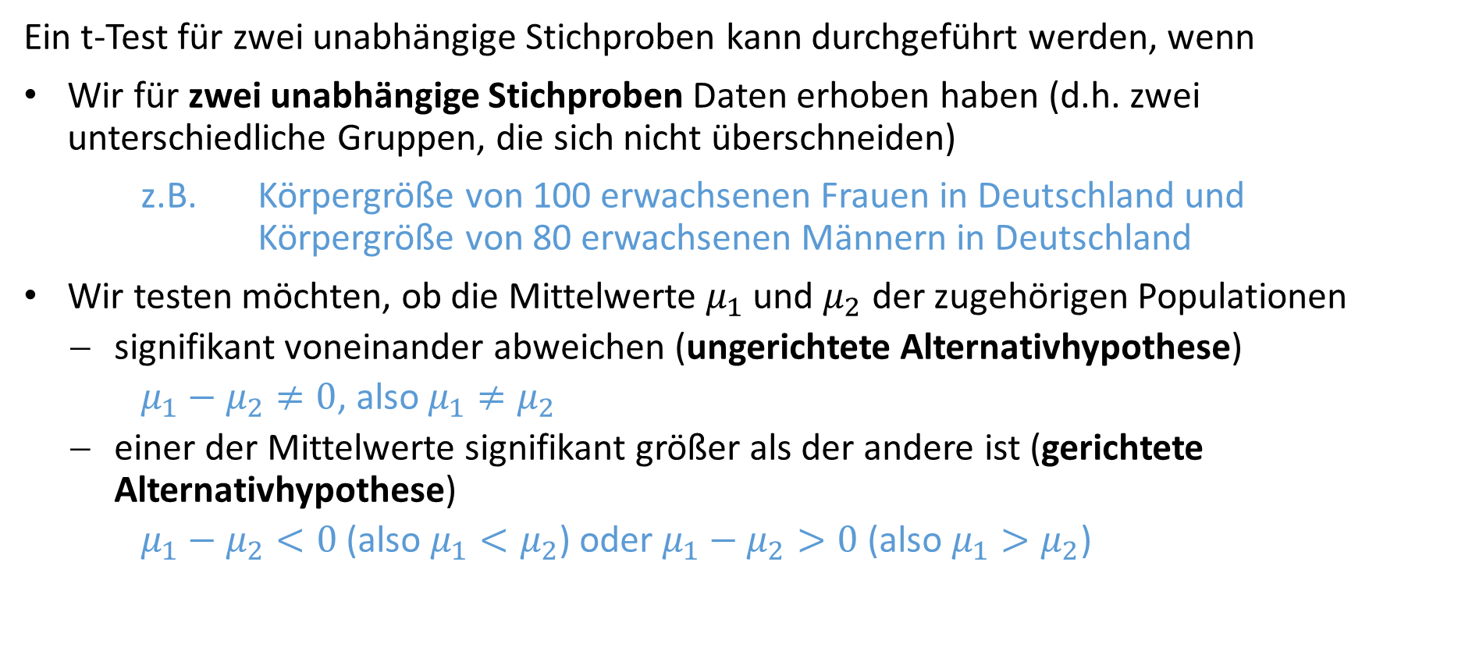
t-TEST FÜR ZWEI UNABHÄNGIGE STICHPROBEN
Ein t-Test für zwei unabhängige Stichproben kann durchgeführt werden, wenn
Wir für zwei unabhängige Stichproben Daten erhoben haben (d.h. zwei unterschiedliche Gruppen, die sich nicht überschneiden)
z.B. Körpergröße von 100 erwachsenen Frauen in Deutschland und Körpergröße von 80 erwachsenen Männern in Deutschland
Wir testen möchten, ob die Mittelwerte $μ_{1}$ und $μ_{2}$ der zugehörigen Populationen
signifikant voneinander abweichen (ungerichtete Alternativhypothese)
$μ_{1}−μ_{2}≠0$, also $μ_{1}≠μ_{2}$
einer der Mittelwerte signifikant größer als der andere ist (gerichtete Alternativhypothese)
$μ_{1}−μ_{2}<0$ (also $μ_{1}<μ_{2}$) oder $μ_{1}−μ_{2}>0$ (also $μ_{1}>μ_{2}$)

Slide 7
(einfaktorielle) Varianzanalyse
ANOVA (ANalysis Of VAriances)

Slide 8
ABLAUF VARIANZANALYSE
Mit einer (einfaktoriellen bzw. einfachen) Varianzanalyse können die Mittelwerte beliebig vieler unterschiedlicher Gruppen verglichen werden:
Datenquelle: Länderdateninfo (2020)
Notes:
Könnte auch t-Test für zwei unabhängige Stichproben verwenden, aber müsste dann paarweise vergleichen (d.h. allein bei 3 Gruppen schon 3 verschiedene Vergleiche, bei 4 Gruppen 6 Vergleiche, etc.), d.h. es wird schnell sehr aufwändig und unübersichtlich
Außerdem könnten sich bei mehrfachen t-Tests die jeweiligen Fehlerwahrscheinlichkeiten addieren…
Einfacher und besser: direkt eine Varianzanalyse durchführen
EINFAKTORIELL/ EINFACH: Nur EINE qualitative Variable (im o.s. Beispiel: Land), anhand derer die verschiedenen Gruppen unterschieden werden

Slide 9
Varianzanalyse: Berechnung Prüfgröße
Berechnung der Prüfgröße (Schritt 3):
p = Anzahl Gruppen
N = Größe der Gesamtstichprobe
${\hat{σ}}_{A}^{2}=\frac{{QS}_{A}}{{df}_{A}}$ mit $df_{A}=p−1$
$$F_{emp}=\frac{{\hat{σ}}_{A}^{2}}{{\hat{σ}}_{Fehler}^{2}}$$
Varianz der Gruppenmittelwerte vom Gesamtmittelwert (Faktor A)
${\hat{σ}}_{Fehler}^{2}=\frac{{QS}_{Fehler}}{{df}_{Fehler}}$ mit $df_{Fehler}=N−p$
Prüfgröße
(„emp“ steht für „empirisch“;
Folgt F-Verteilung)
Varianz der einzelnen Messwerte vom Gruppenmittelwert (Faktor Fehler)
Notes:
Wie gehabt:
Prüfgröße ist Basis für die Testentscheidung: Wenn die Nullhypothese korrekt ist, ist die Prüfgröße
F-verteilt (mit p-1 Freiheitsgraden im Zähler und N-p Freiheitsgraden im Nenner)

Slide 10
Varianzanalyse: Quadratsummen
Berechnung der Quadratsummen:
p = Anzahl Gruppen
$n_{i}$ = Stichproben-Größe Gruppe i
$$QS_{A}=\sum_{i=1}^{p}{n_{i}∙{\left({\overline{A}}_{i}−\overline{G}\right)}^{2}}$$
Abweichung der einzelnen Gruppenmittelwerte (${\overline{A}}_{i}$) vom Gesamtmittelwert ($\overline{G}$)
= Unterschiede zwischen den Gruppen
$$QS_{Fehler}=\sum_{i=1}^{p}{\sum_{m=1}^{n_{i}}{{\left(x_{mi}−{\overline{A}}_{i}\right)}^{2}}}$$
Abweichung der einzelnen Messwerte ($x_{mi}$) von den Gruppenmittelwerten (${\overline{A}}_{i}$)
= Unterschiede innerhalb der Gruppen
$$QS_{tot}=\sum_{i=1}^{p}{\sum_{m=1}^{n_{i}}{{\left(x_{mi}−\overline{G}\right)}^{2}}}$$
Abweichung der einzelnen Messwerte ($x_{mi}$) vom Gesamtmittelwert ($\overline{G}$)

Slide 11
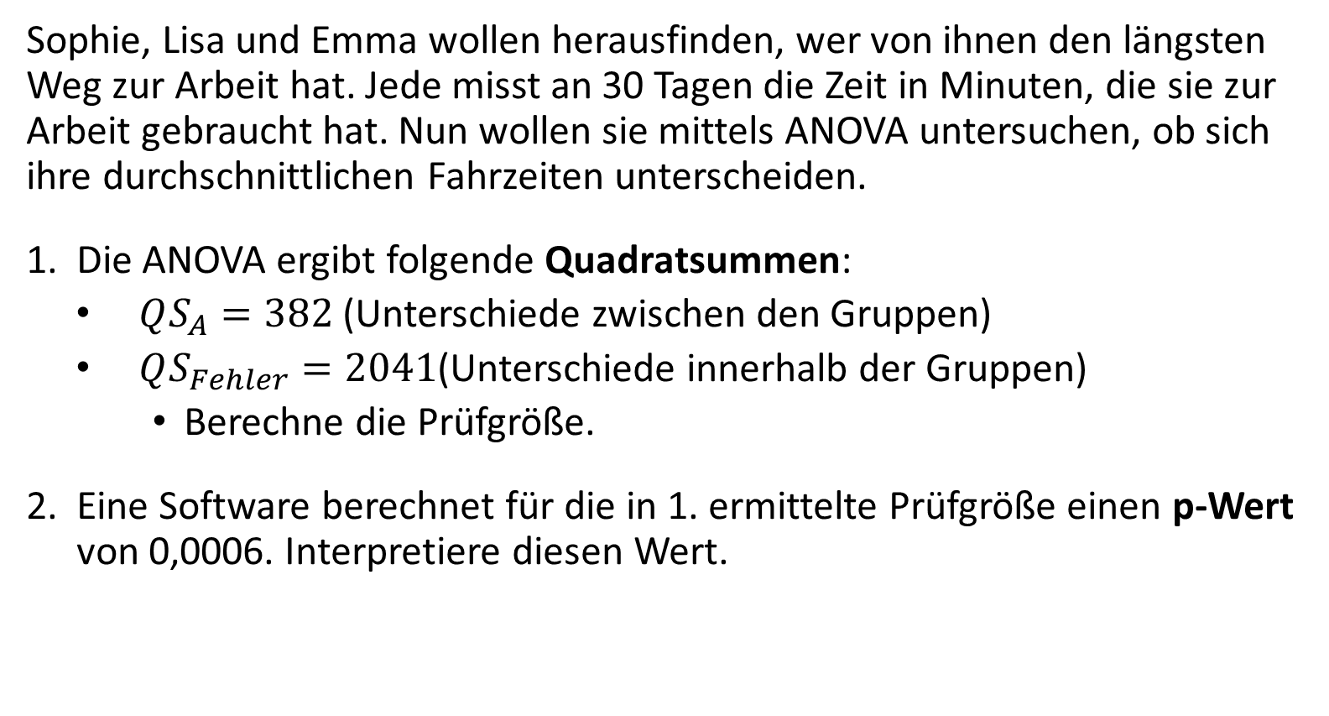
Sophie, Lisa und Emma wollen herausfinden, wer von ihnen den längsten Weg zur Arbeit hat. Jede misst an 30 Tagen die Zeit in Minuten, die sie zur Arbeit gebraucht hat. Nun wollen sie mittels ANOVA untersuchen, ob sich ihre durchschnittlichen Fahrzeiten unterscheiden.
Die ANOVA ergibt folgende Quadratsummen:
$QS_{A}=382$ (Unterschiede zwischen den Gruppen)
$QS_{Fehler}=2041$(Unterschiede innerhalb der Gruppen)
Berechne die Prüfgröße.
Eine Software berechnet für die in 1. ermittelte Prüfgröße einen p-Wert von 0,0006. Interpretiere diesen Wert.

Slide 12
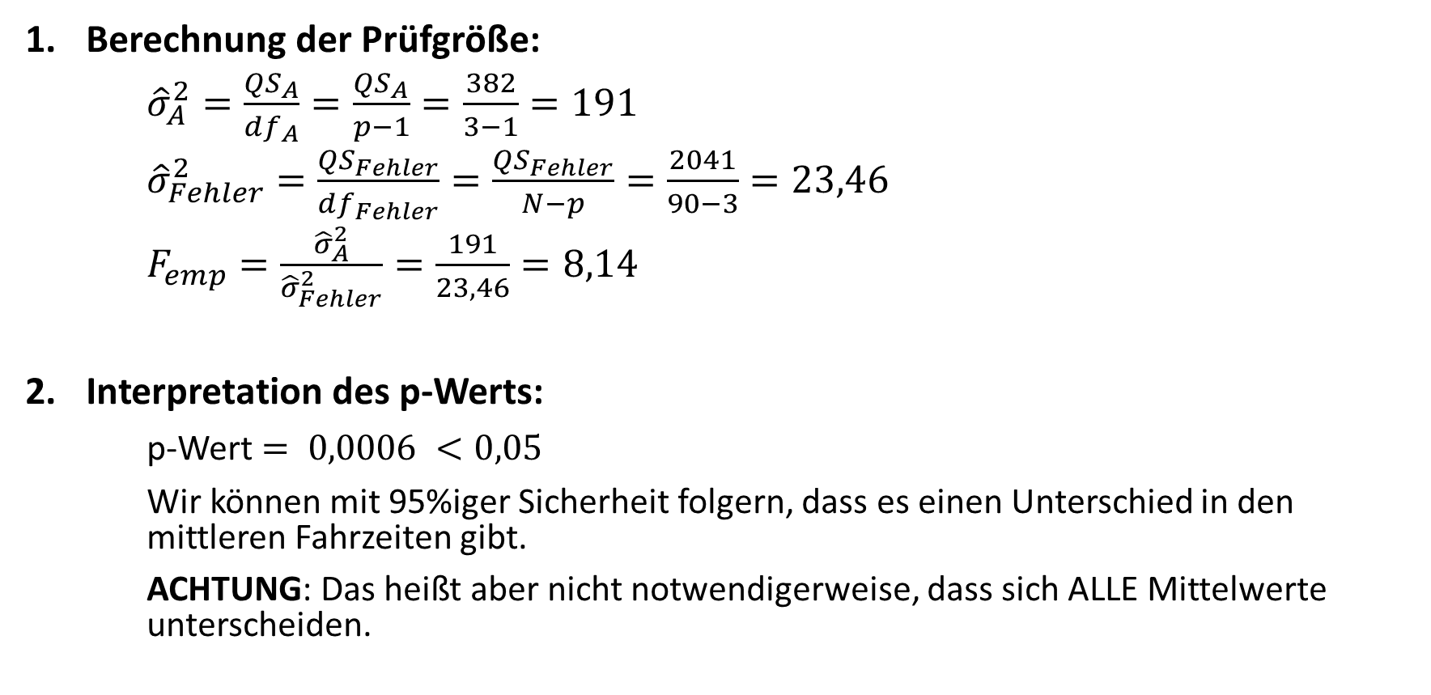
Berechnung der Prüfgröße:
${\hat{σ}}_{A}^{2}=\frac{{QS}_{A}}{{df}_{A}}=\frac{QS_{A}}{p−1}=\frac{382}{3−1}=191$
${\hat{σ}}_{Fehler}^{2}=\frac{{QS}_{Fehler}}{{df}_{Fehler}}=\frac{{QS}_{Fehler}}{N−p}=\frac{2041}{90−3}=23,46$
$F_{emp}=\frac{{\hat{σ}}_{A}^{2}}{{\hat{σ}}_{Fehler}^{2}}=\frac{191}{23,46}=8,14$
Interpretation des p-Werts:
p-Wert $= 0,0006 <0,05$
Wir können mit 95%iger Sicherheit folgern, dass es einen Unterschied in den mittleren Fahrzeiten gibt.
ACHTUNG: Das heißt aber nicht notwendigerweise, dass sich ALLE Mittelwerte unterscheiden.

Slide 13
Post-Hoc-Testung
„Der Test nach dem Test“

Slide 14
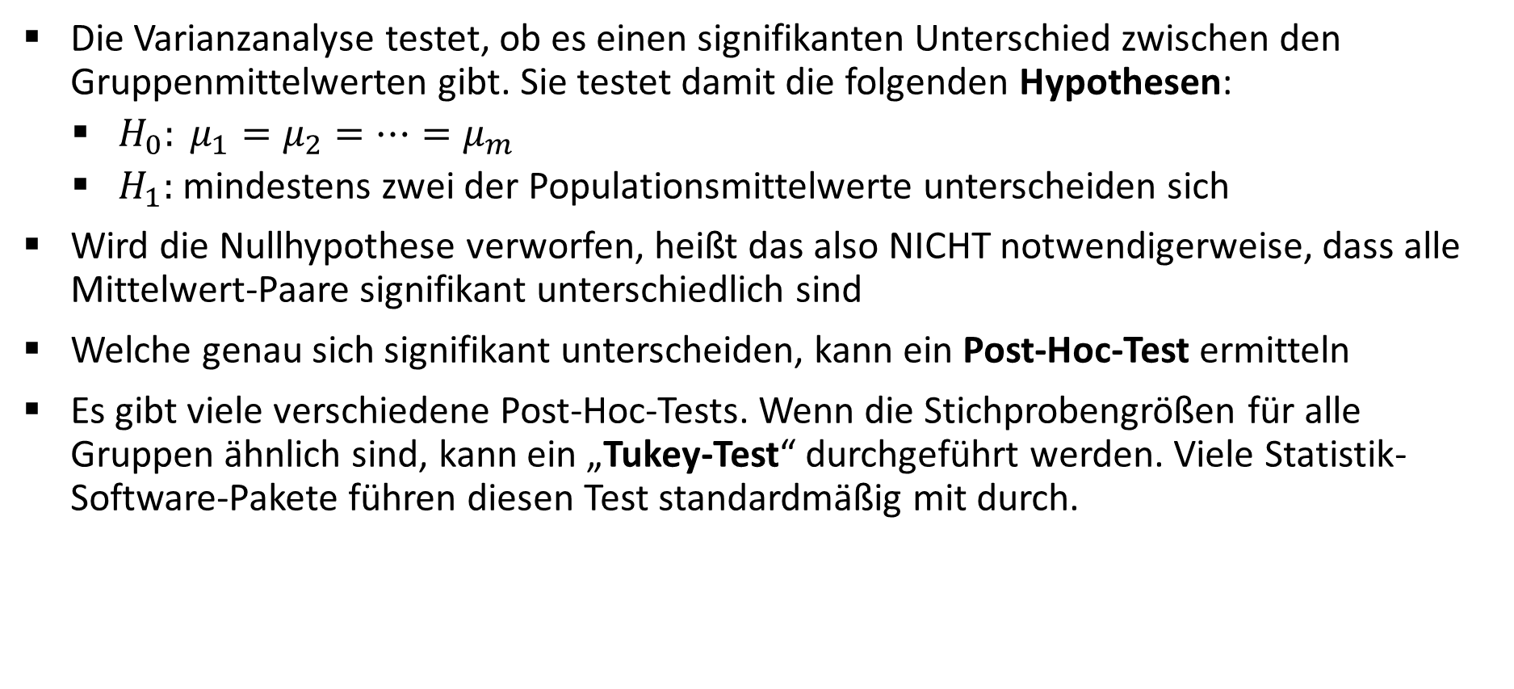
POST-HOC-TESTS
Die Varianzanalyse testet, ob es einen signifikanten Unterschied zwischen den Gruppenmittelwerten gibt. Sie testet damit die folgenden Hypothesen:
$H_{0}: μ_{1}=μ_{2}=…=μ_{m}$
$H_{1}:$ mindestens zwei der Populationsmittelwerte unterscheiden sich
Wird die Nullhypothese verworfen, heißt das also NICHT notwendigerweise, dass alle Mittelwert-Paare signifikant unterschiedlich sind
Welche genau sich signifikant unterscheiden, kann ein Post-Hoc-Test ermitteln
Es gibt viele verschiedene Post-Hoc-Tests. Wenn die Stichprobengrößen für alle Gruppen ähnlich sind, kann ein „Tukey-Test“ durchgeführt werden. Viele Statistik-Software-Pakete führen diesen Test standardmäßig mit durch.

Slide 15
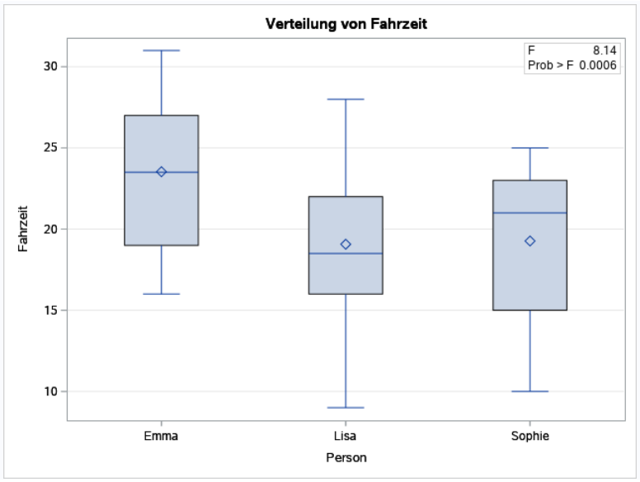
Sophie, Lisa und Emma wollen herausfinden, wer von ihnen den längsten Weg zur Arbeit hat. Jede misst an 30 Tagen die Zeit in Minuten, die sie zur Arbeit gebraucht hat. Du führst eine Varianzanalyse mit einem Post-Hoc-Test durch und erhältst:
p-Werte des Post-Hoc-Tests:
Interpretiere die Ergebnisse!
 | Emma | Lisa | Sophie
Emma | - | 0,0017 | 0,0028
Lisa | 0,0017 | - | 0,9860
Sophie | 0,0028 | 0,9860 | -

Slide 16
Signifikanter Unterschied zwischen Emma und Lisa und zwischen Emma und Sophie
Prüfgröße und p-Wert der Varianzanalyse (p-Wert < 0,05, also sind mindestens zwei der Mittelwerte signifikant unterschiedlich)
p-Werte des Post-Hoc-Tests:
 | Emma | Lisa | Sophie
Emma | - | 0,0017 | 0,0028
Lisa | 0,0017 | - | 0,9860
Sophie | 0,0028 | 0,9860 | -
Kein Signifikanter Unterschied zwischen Lisa und Sophie

